Slide 1
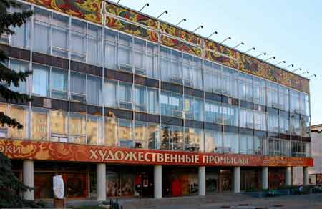
Народные промыслы Нижегородской области

Slide 2
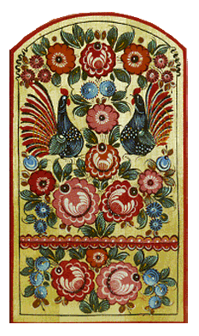
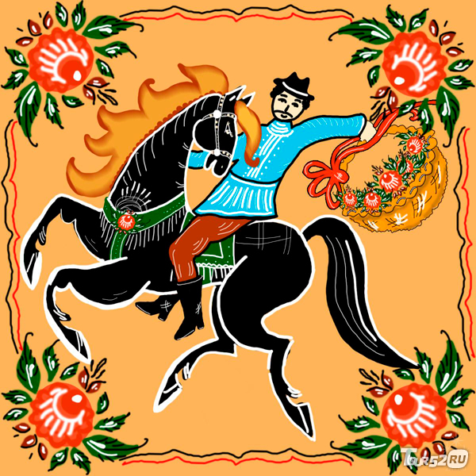
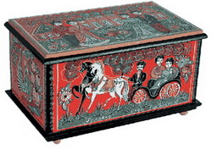
Городецкая роспись
Городецкая роспись - один из самых знаменитых художественных промыслов России, ярчайшее явление так называемого «наивного» искусства. Недаром один из французских искусствоведов сказал, что такие вещи должны находиться в Лувре. История неповторимой сюжетной росписи насчитывает уже более полутора веков.
Среди самых распространенных сюжетов росписи – гулянья, чаепития, знаменитый городецкий конь с всадником, народные праздники. Роспись насыщена богатством красок русского лета с его луговым разнотравьем, озарена ярким полуденным солнцем, будто заливающим ослепительным светом пышные гирлянды цветов и причудливых птиц.

Slide 3
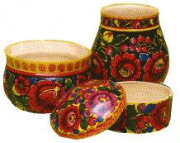
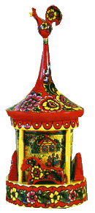
Полхов-Майданская роспись
Производство знаменитых игрушек-тарарушек яркой затейливой росписью берет свое начало в селе Полховский Майдан Вознесенского района. В конце XVIII века многие крестьяне переняли токарный промысел от монахов Саровского монастыря, производивших в собственных мастерских деревянную посуду. В начале ХХ века в Полховском Майдане начинают применять «выжигание» токарных изделий.
В росписи тарарушек и сувениров полховско-майданские мастера используют разнообразные приемы: «цветы», «травки», «пестрение», «домики». Все это придает неповторимость не только знаменитым тарарушкам и сувенирам, но и другим изделиям мастеров, которые выпускают еще и посуду, и разнообразные предметы быта, например, вазы, поставки, бочонки, полочки и многое другое.

Slide 4
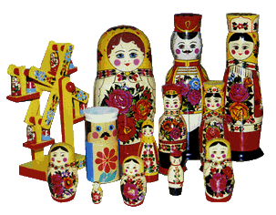
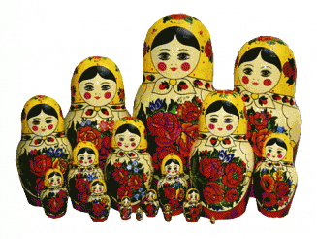
Семеновская роспись
Одним из символов России является традиционная русская матрешка - яркая нарядная красавица с розовыми щечками и алыми розами на фартучке.
Древний народный промысел изготовления деревянной игрушки с росписью зародился на талантливой Нижегородской земле в начале XX века.

Slide 5
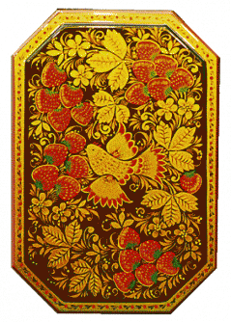
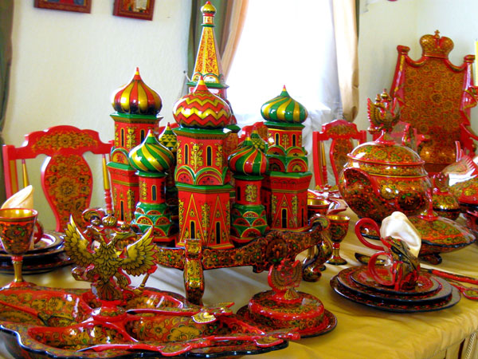
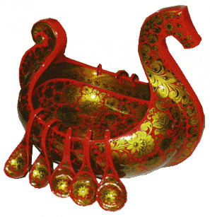
Хохломская роспись
возникла на территории современного Ковернинского района Нижегородской области и получивший свое название от села Хохлома, откуда уже с XVII века в дворовый обиход столицы поставлялась парадная посуда, отличающаяся самобытностью и поэтичностью растительного орнамента росписи, ее празднично - торжественным колоритом, а также строгой простотой форм.

Slide 6
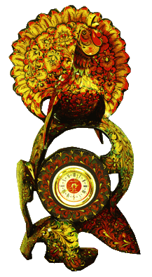
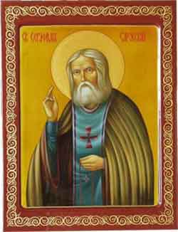

Хохломская роспись
Основные краски, применяющиеся в узорах хохломской росписи, относятся к теплой гамме спектра: красный, черный, золотой. Трезвучее этих цветов, пришедших из иконописи, очень символично: красный, т.е. красивый – цвет власти; золотой – цвет поиска, благополучия, цвет божественного горения; черный – цвет духовного очищения. Сочетание этих цветов в колорите хохломы (по заключению ученых-медиков) способствует снятию стресса и сравнимо с восприятием плавно текущей реки или мирно горящего огня.

